Slide 1
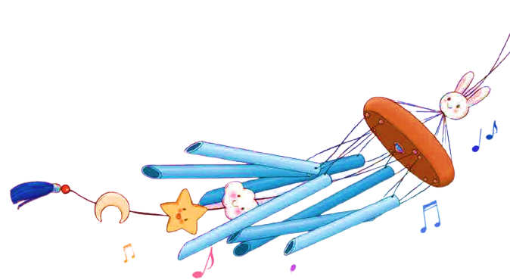
TIẾT 1

Slide 2
KHỞI
ĐỘNG

Slide 3
NGHE

Slide 5
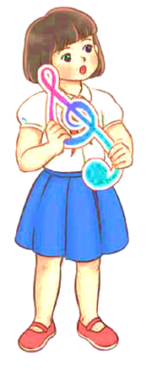
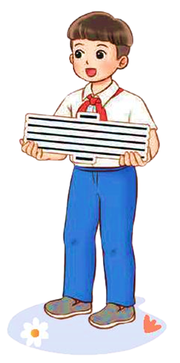

Slide 7
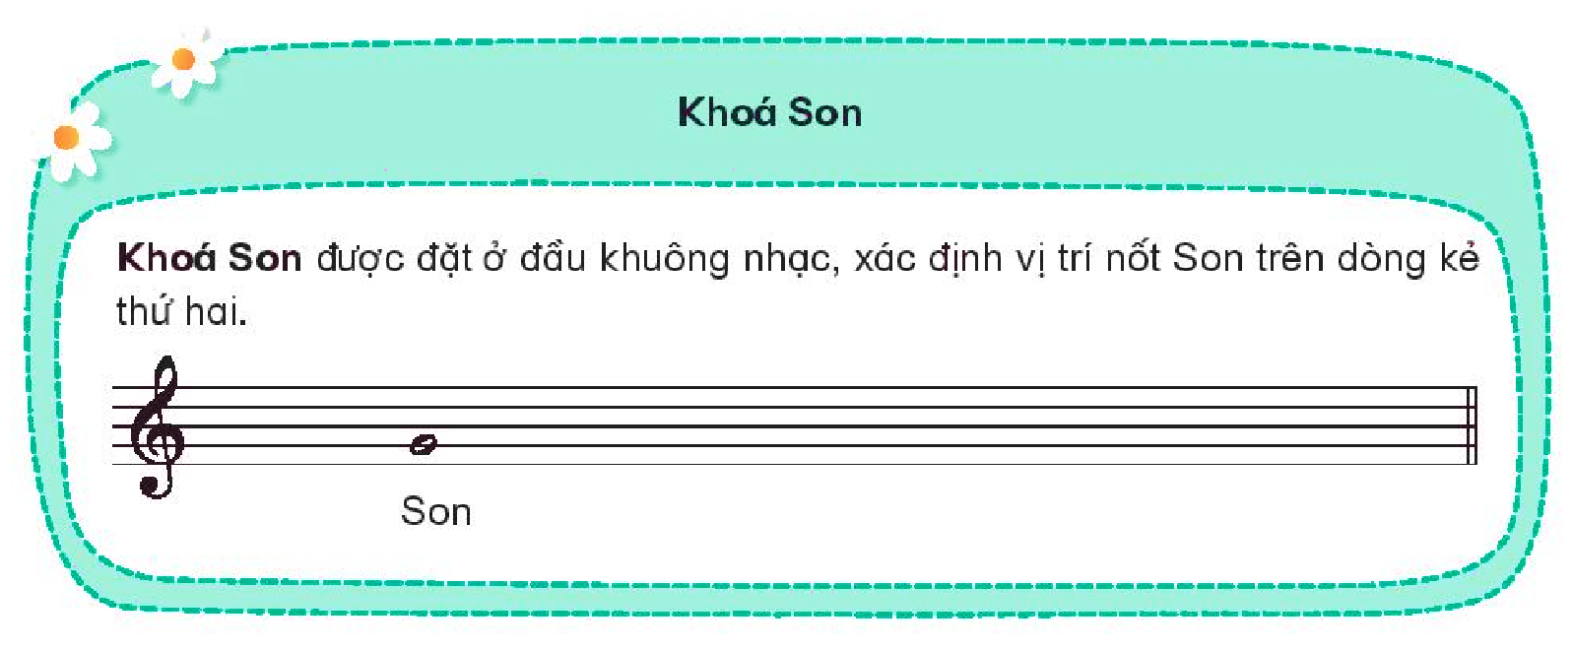

Slide 8
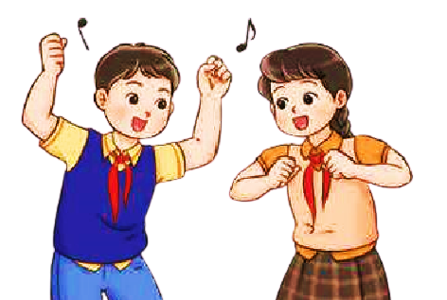
BÀI SỐ 1

Slide 9
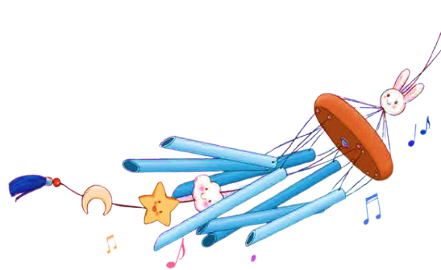
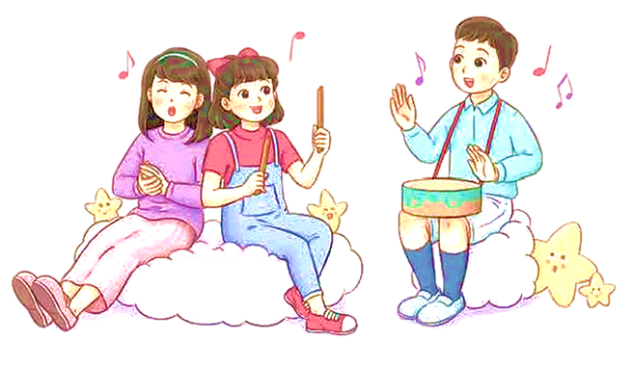
GIAI ĐIỆU

Slide 10
CAO ĐỘ

Slide 11
TIẾT TẤU

Slide 12
CÂU 1

Slide 13
CÂU 2

Slide 14
CẢ BÀI

Slide 15
ĐỌC NHẠC
THEO NHẠC ĐỆM

Slide 16
NHẠC ĐỆM

Slide 17
ĐỌC NHẠC
KẾT HỢP GÕ ĐỆM

Slide 18
NHẠC ĐỆM

Slide 19
CÂU HỎI
Đọc tên và chỉ vị trí các nốt trong bài đọc nhạc?
Đọc và vỗ tay theo tiết tấu?

Slide 20
TIẾT 1
BÀI SỐ 1

